Slide 1
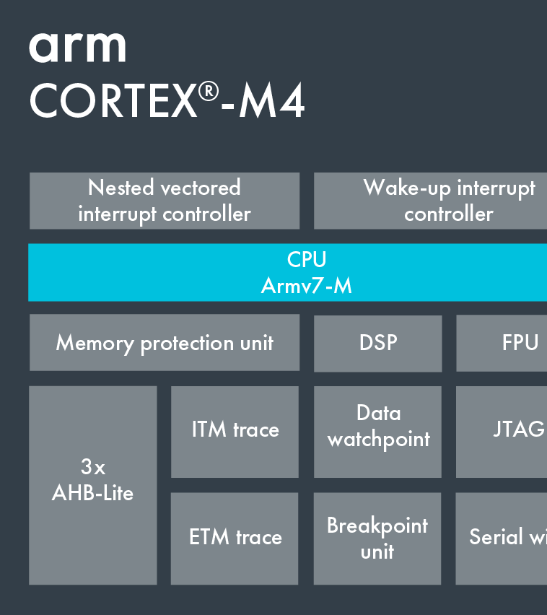
ARM Processor
세미나 7주차
Robotics 정명훈

Slide 2
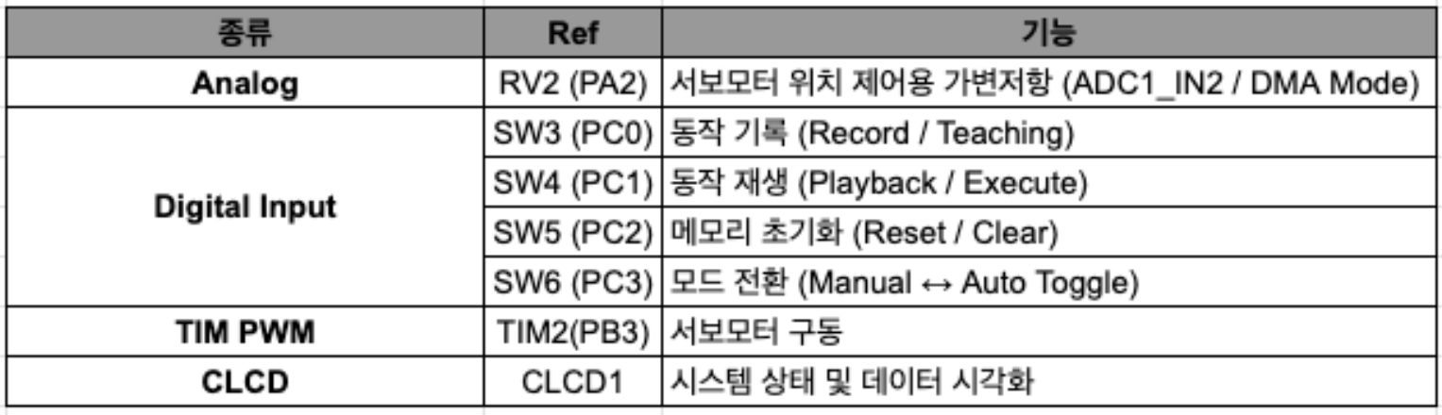
응용편 STM32 기반 서보모터 모션 티칭(Teaching) 및 재생(Playback) 제어기 구현
개요 가변저항을 이용해 서보모터를 수동으로 조작하고, 원하는 각도를 버튼으로 저장하여 순서대로 재생하는 시스템 만들기
사용 하드웨어 목록

Slide 3
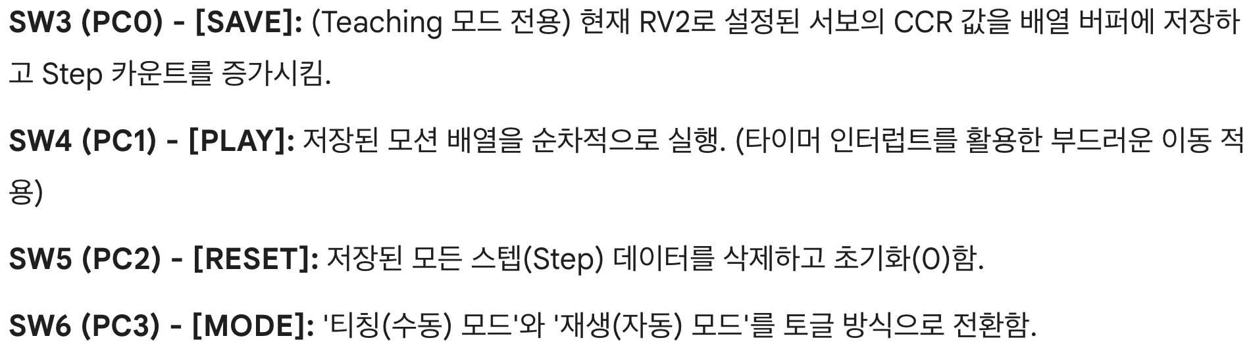
응용편 STM32 기반 서보모터 모션 티칭(Teaching) 및 재생(Playback) 제어기 구현
버튼 기능(Button Logic)

Slide 4
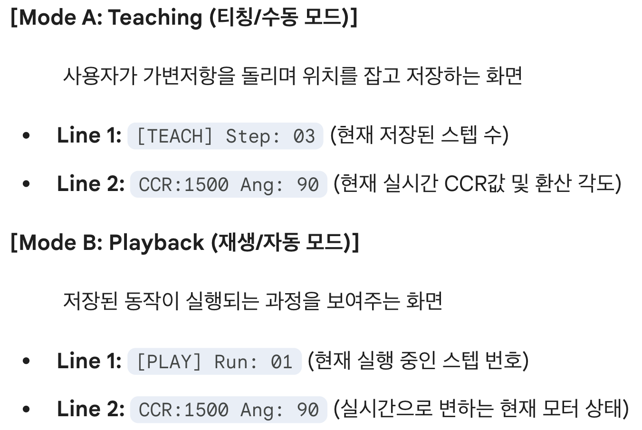
응용편 STM32 기반 서보모터 모션 티칭(Teaching) 및 재생(Playback) 제어기 구현
CLCD 디스플레이 UI 설계 (Display Layout)

Slide 5
ARM Processor Seminar Roadmap
ADC & DAC
*UART 통신
4주
3주
2주
1주
5주
CLCD 출력
ARM 프로세서 개요
*Timer
SDIO & FATFS
SPI
PWM
6주
7주
8주
9주
USB Mass Storage
I2C
* 실무에 특화된 응용문제가 존재하는 회차

Slide 6
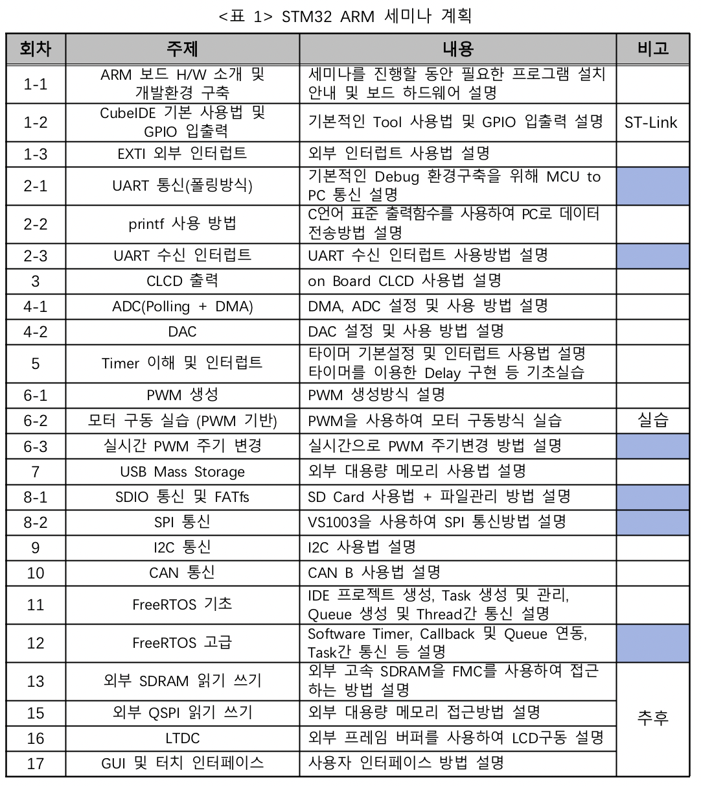
세미나 로드맵(상세)

Slide 7
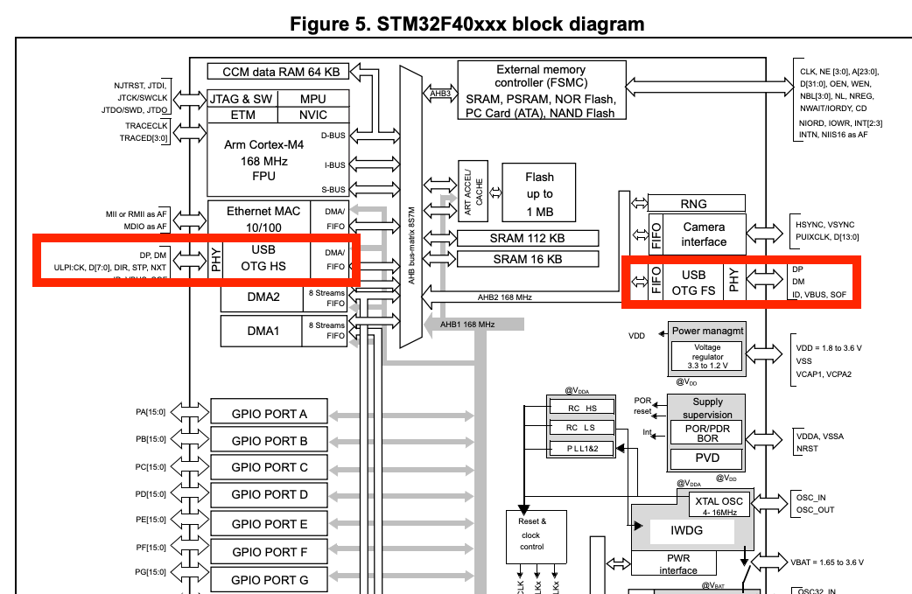
1. USB 1-1 MCU 내부 USB 하드웨어 설명
F405VGx에는 USB가 2가지 형태로 존재한다.
USB_FS(Full Speed)
USB_HS(High Speed)

Slide 8
1. USB 1-2 USB-FS와 USB-HS의 차이
구분 | USB FS (Full Speed) | USB HS (High Speed)
최대 속도 | 12 Mbps | 480 Mbps (약 40배)
PHY (물리 계층) | 칩 내장 (Embedded) | 외부 칩 필요 (External)
인터페이스 | DP, DM (2핀) | ULPI (약 12핀)
회로 난이도 | 쉬움 (단순 연결) | 어려움 (길이조절/임피던스)
STM32F405 | 커넥터 연결 시 즉시 동작 | 외부 PHY 없으면 동작 불가
따라서 세미나 보드에는 FS 방식을 채택

Slide 9
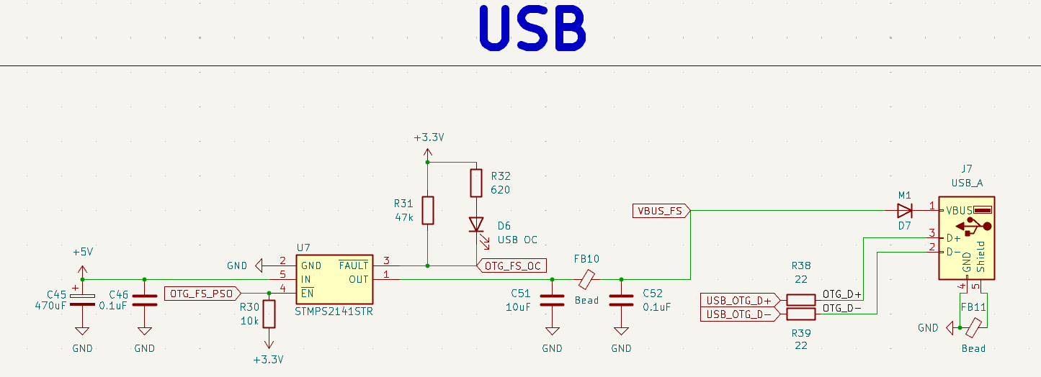
2. USB Hardware 2-1 PINMAP
D+: PA12
D-: PA11
VBUS_FS: PA9
OTG_FS_PSO: PA8
*이때 STMPS2141STR 4번 핀으로 LOW신호가 들어가야 1번핀으로 5V가 출력됨

Slide 10
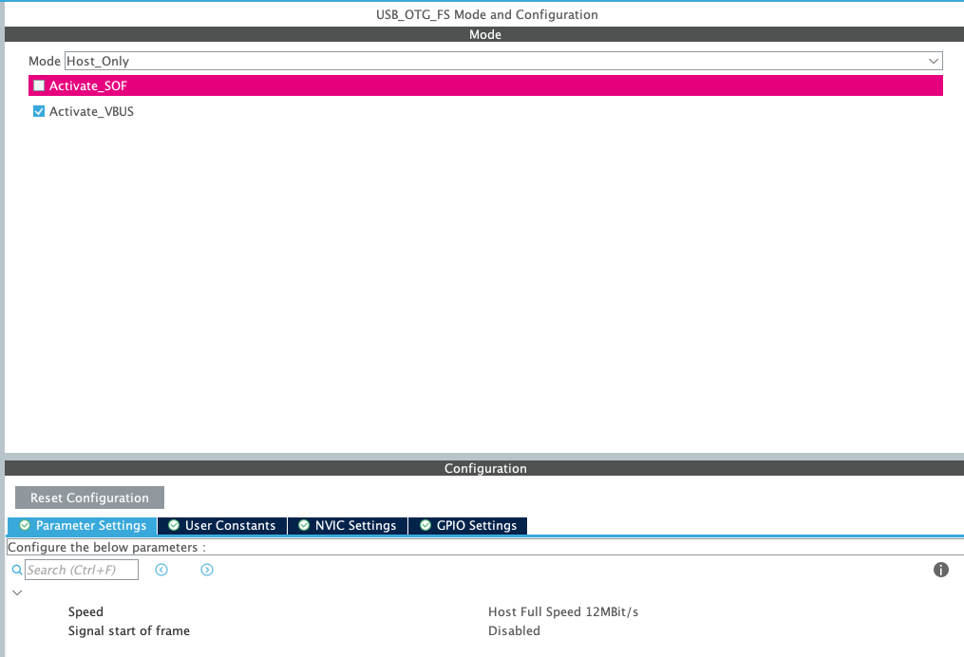
3. STM32CubeMX 3-1 USB_OTG_FS 활성화
가장 먼저 USB_OTG_FS를 활성화 한다.
(Mode를 Host_Only로 설정)

Slide 11
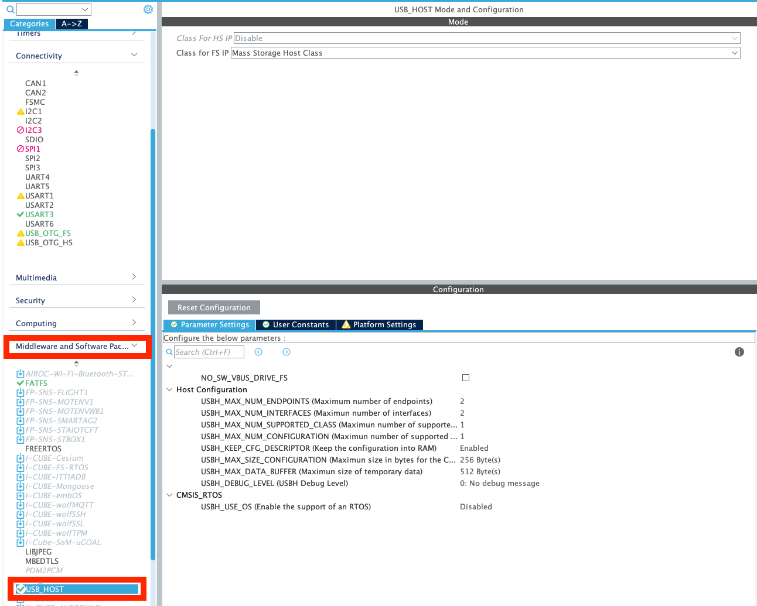
3. STM32CubeMX 3-2 USB_HOST IP 변경
2. USB 활성화 이후 IP를 좌측 이미지와 같게 설정한다.

Slide 12
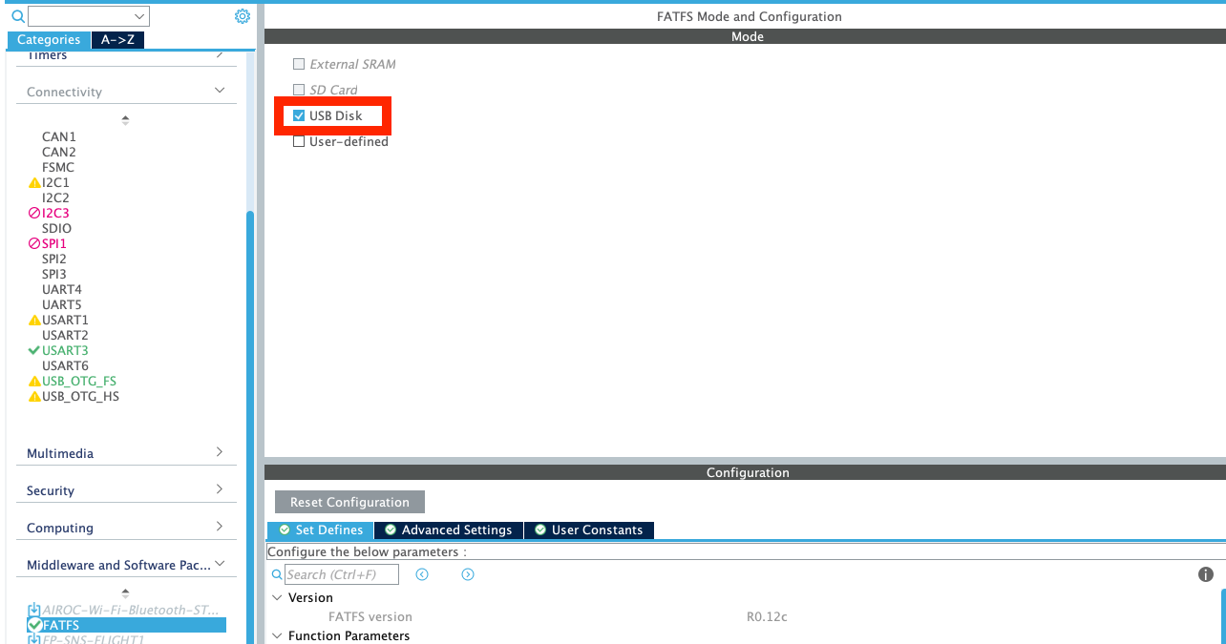
3. STM32CubeMX 3-3 FATFS 설정 #1
3. FATFS Mode를 USB Disk로 설정한다.

Slide 13
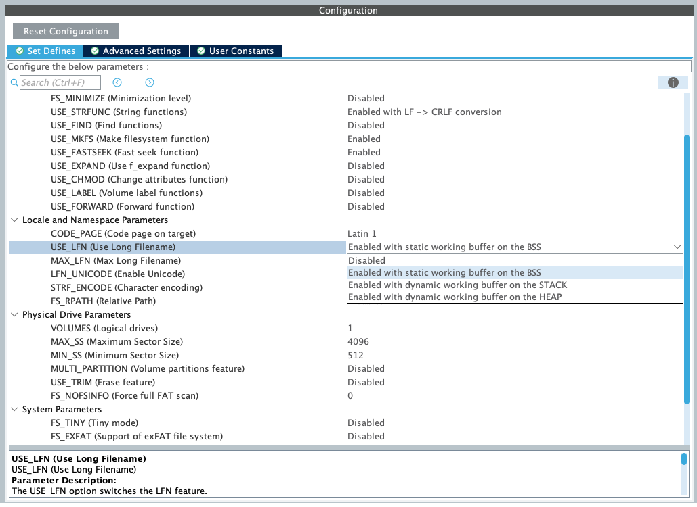
3. STM32CubeMX 3-3 FATFS 설정 #2
4. 그 후 USE_LFN을 BSS로 활성화 해준다.
(이렇게 해야지만 파일 이름을 길게 만들어도
파일에 접근이 가능해진다.)
5. MAX_SS를 4096으로 설정한다.
(MAX_SS는 한번에 최대 읽고 쓰기 가능한 크기를 설정)

Slide 14
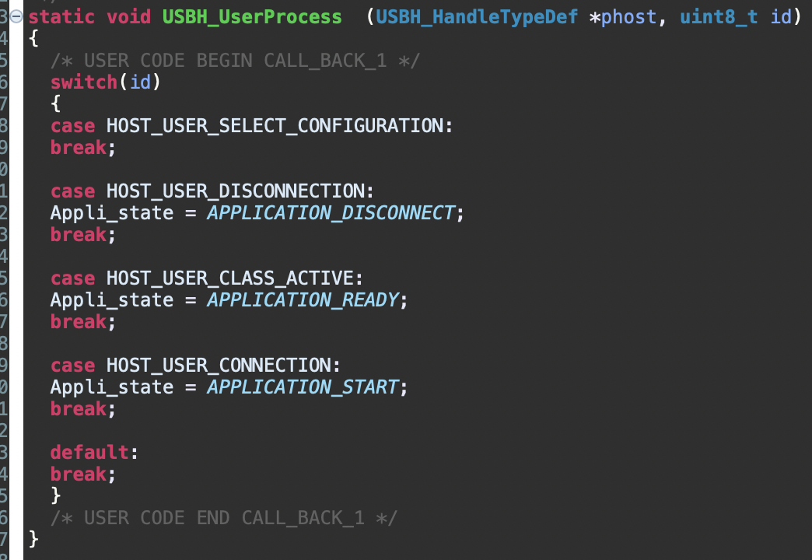
4. STM32CubeIDE 4-1 Mount, UnMount 함수 링크
모든 설정을 마치고 코드를 생성하면 실제
USB Mount UnMount 함수를 사용자가 정의하여
연결해 줘야 한다.
해당 함수는 usb_host.c에 정의되어 있다.
*자동 생성된 USBH_UserProcess 함수

Slide 15
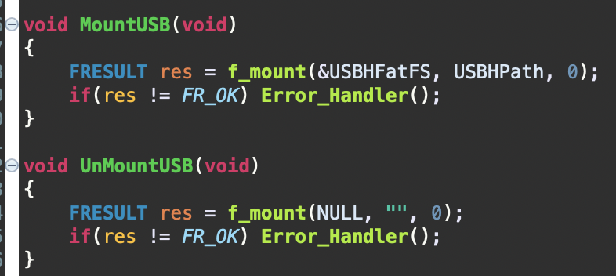
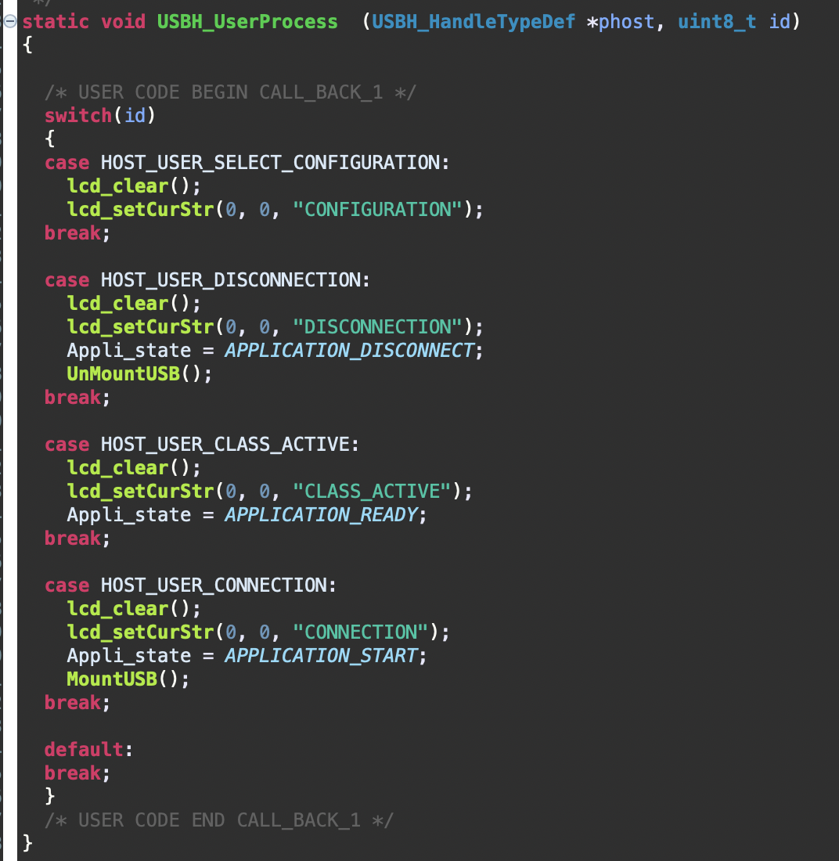
4. STM32CubeIDE 4-2 USB_HOST.c 파일 수정
main.c에 MountUSB와 UnMountUSB 함수를 정의한다.
USB_HOST.c 파일 내부 USBH_UserProcess 함수에 앞서
정의한 함수를 연결해준다.

Slide 16
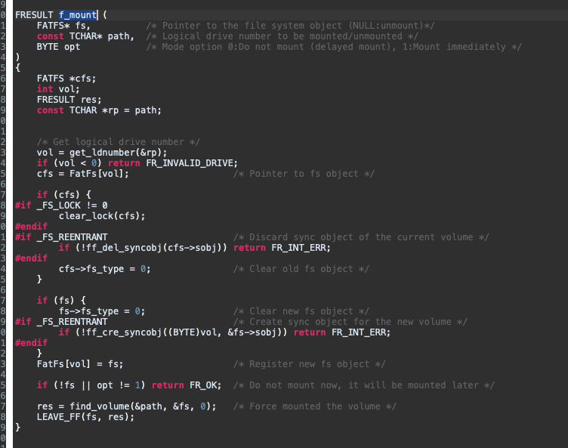
4. STM32CubeIDE 4-3 f_mount
f_mount 함수는 매개변수가 3개이다.
이때 만약 opt = 1이라면 즉시 마운트를 시도하기 때문에
시점에 따라 opt 조절이 필요하다.

Slide 17
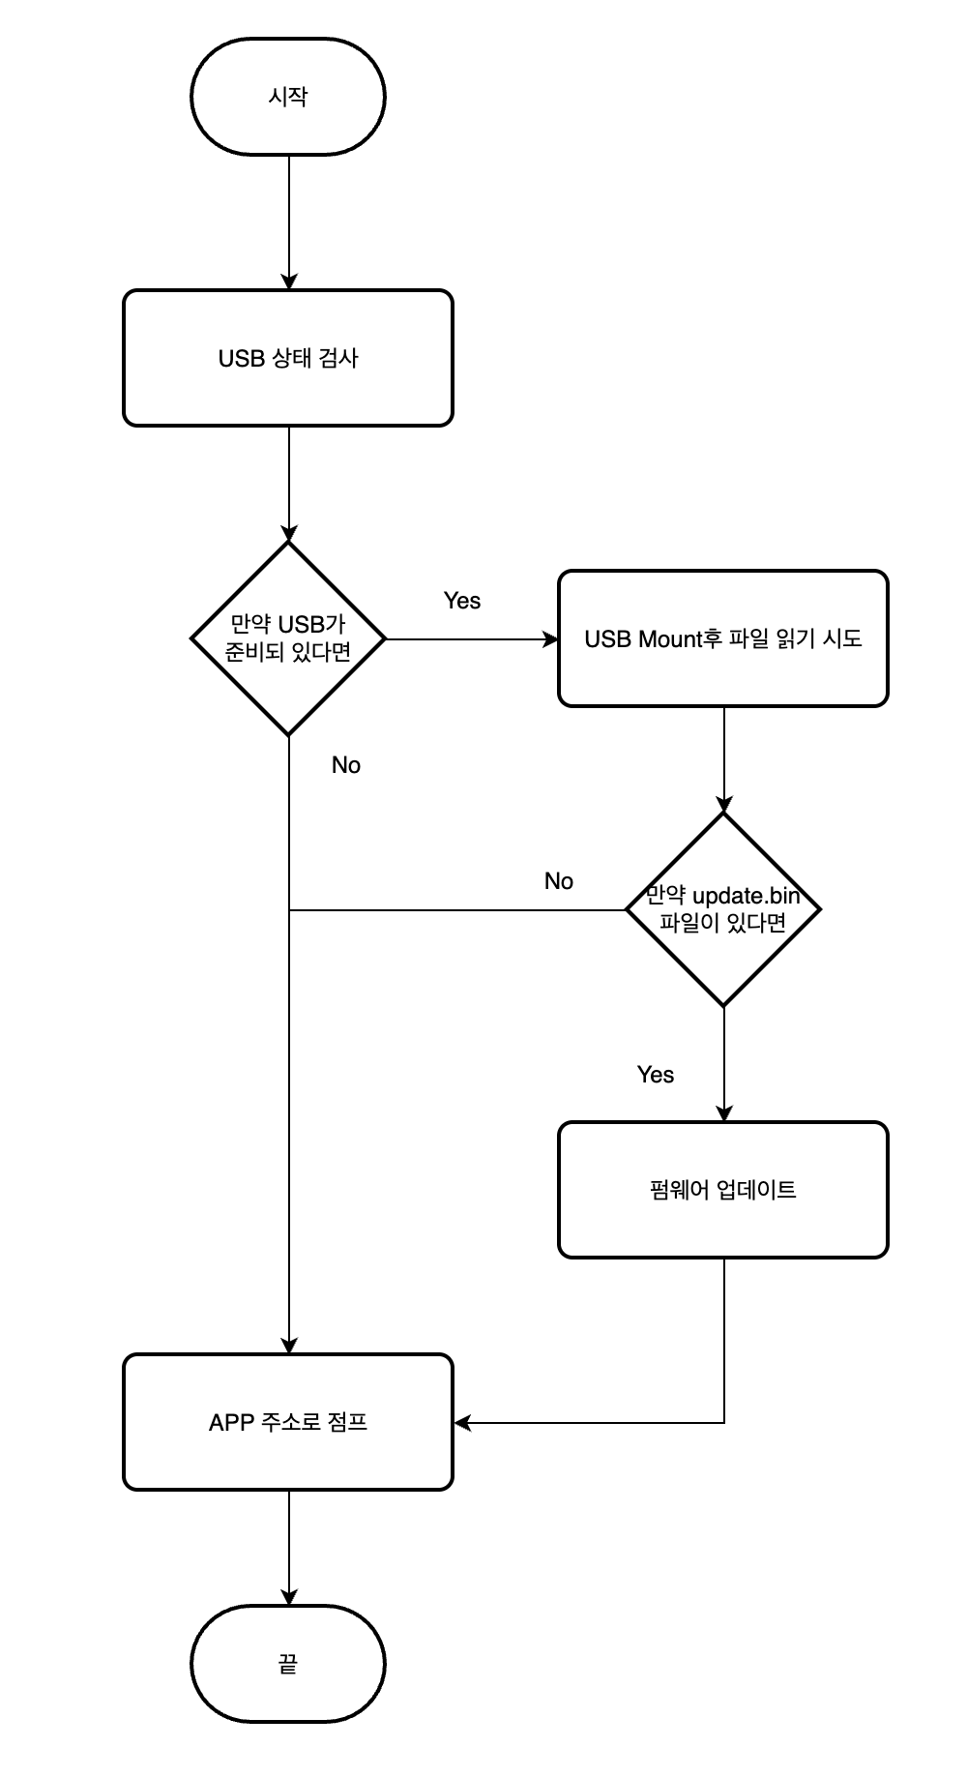
5. Firmware update 5-1 Bootloader

Slide 18
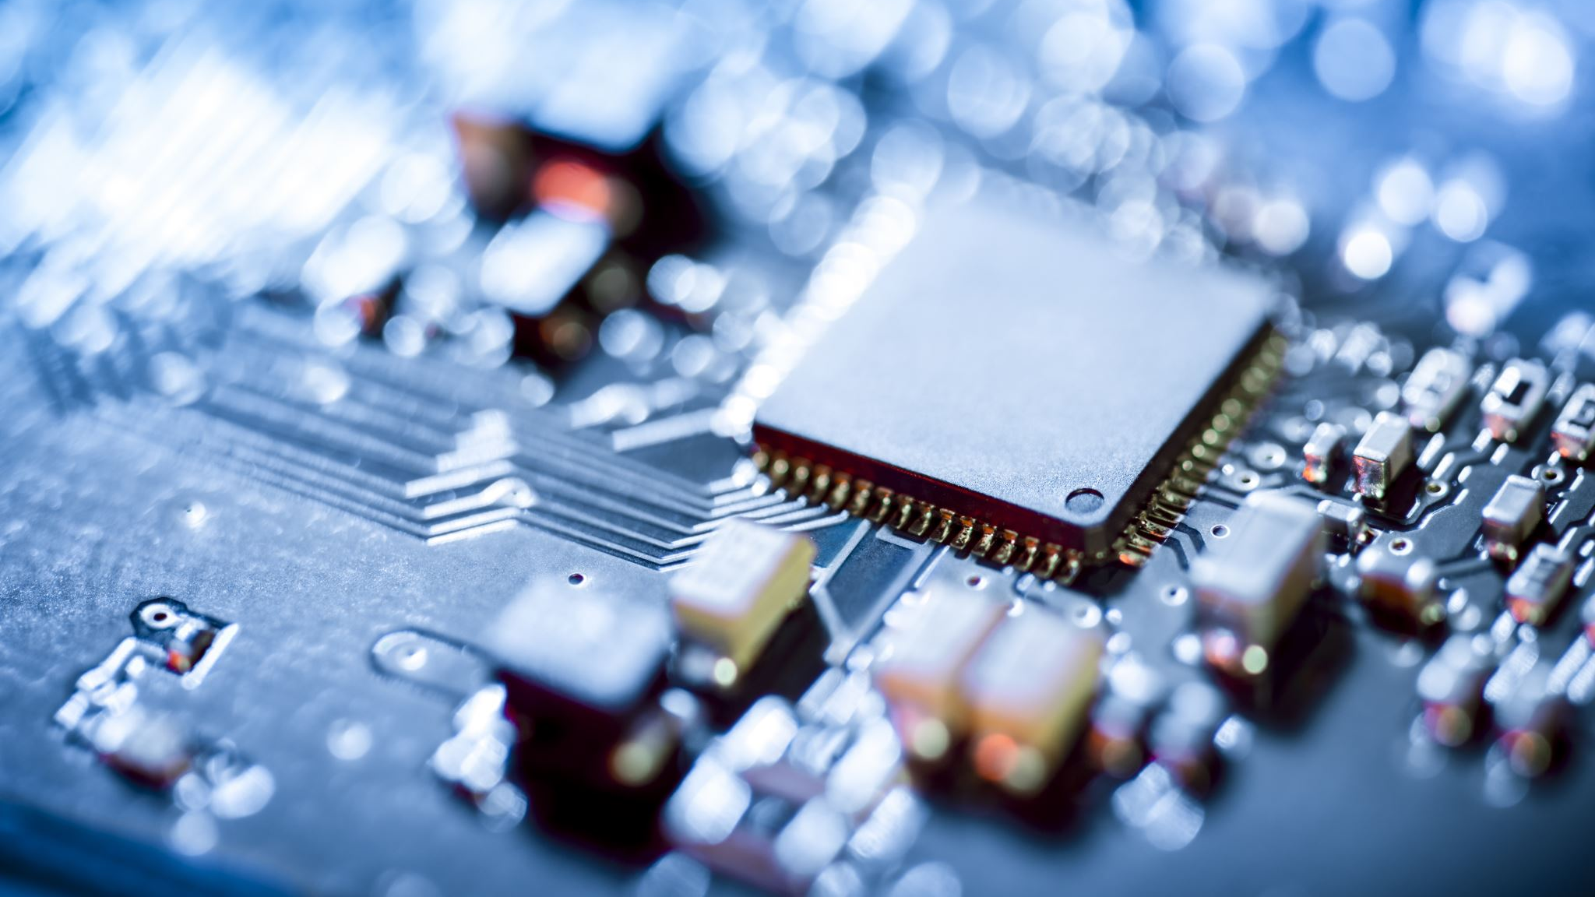
응용

